Slide 1


Network In Network
Network In Network
Lin, Min, Qiang Chen, and Shuicheng Yan. "Network in network." arXiv:1312.4400 (2013)
李長青

Slide 2
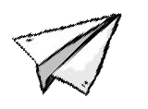
Outline
動機
資料前處理(Self-made Dataset)
Network in Network架構調整
NiN_v2 v.s. Inception
K-fold交叉驗證 + SubsetRandomSampler
歸納整理

Slide 3

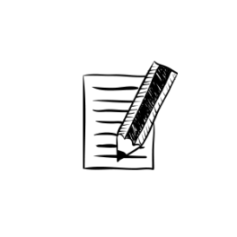
動機
近幾天以來台灣的疫情升溫相信大家有目共睹，民眾的恐慌也在心中蔓延，身為台灣的一份子，我們希望為了社會做出些微的貢獻，所以我們選擇將Network in Network用在口罩辨識的領域中，將其用來守護台灣防疫陣線，遏止疫情進一步擴散，最少做到督促自身，提醒自己出門時刻要戴好口罩。

Slide 4

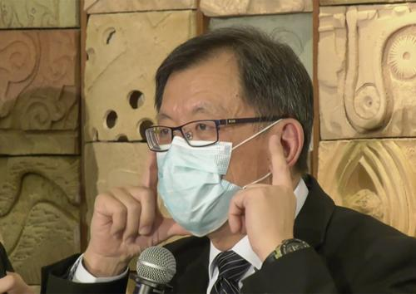

Self-made Dataset-蒐集資料集
花了許多時間蒐集布口罩的Dataset
眼睛辨識自製Dataset:
Face_with_mask (3680張)
cloth_mask (950張)
surgical_mask (2730張)
Face_no_mask (1352張)

Slide 5
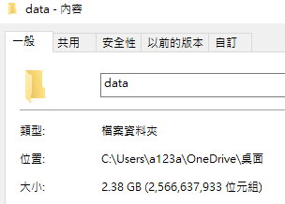
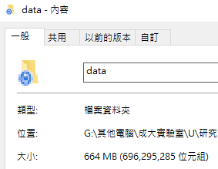
資料集的調整-01批量自適應圖片解析度
原始圖 -> 解析度大小不一
3024x4032
614x410
…
處理後 -> 統一調成 500x (H or W)
500x281
333x500
…
原始圖
Transformer做resize
原始圖
處理後
Transformer做resize
訓練時間: 1分鐘25秒/epoch
訓練時間: 36秒/epoch
(每回合 節省2倍 訓練時間)
Notes:
那接下來的報告都是以加入布口罩的種類做判斷。
由於我們自己收集來的資料集圖片大小不等，有的解析度3000多，有的600多，雖然進到transformer一樣會有resize，但經過實驗後我發現，如果原始圖，透過寫code去批量處理解析度統一化後，再把資料餵給transformer，不僅可以縮短training的時間，也可以保持一樣的準確率。
那我測試下來，原本dataset是2.38GB轉換後來到664MB，一回合(也就是一個epoch)，可以縮短2倍多的training時間。

Slide 6
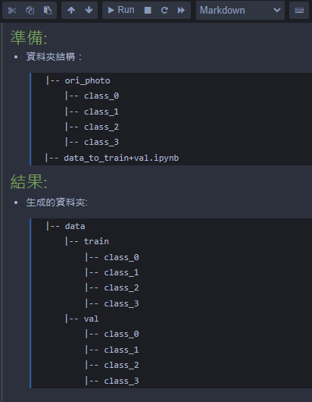
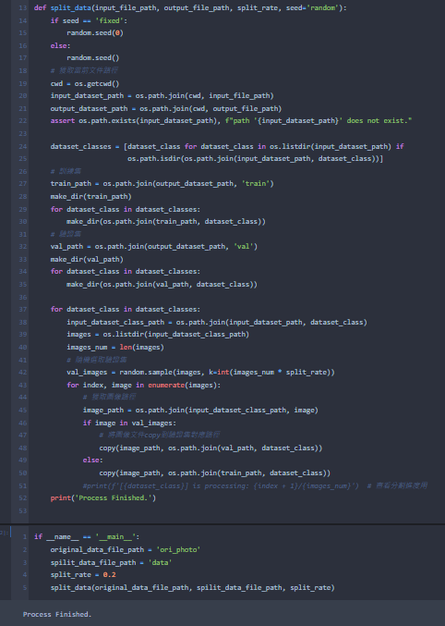
資料集的調整-02批量隨機分割train/val
Transforms:
數據正規化
隨機水平翻轉
隨機Resize
(測試下來只使用這三個)
+
Notes:
再來就是分割方式，我們採用random的方式隨機分割20%給驗證集，透過程式批量處理，後面再做transforms，transforms的部分期中有報過這裡就不重複。
後面等等會介紹到，嘗試使用另一種方式來做交叉驗證。

Slide 7
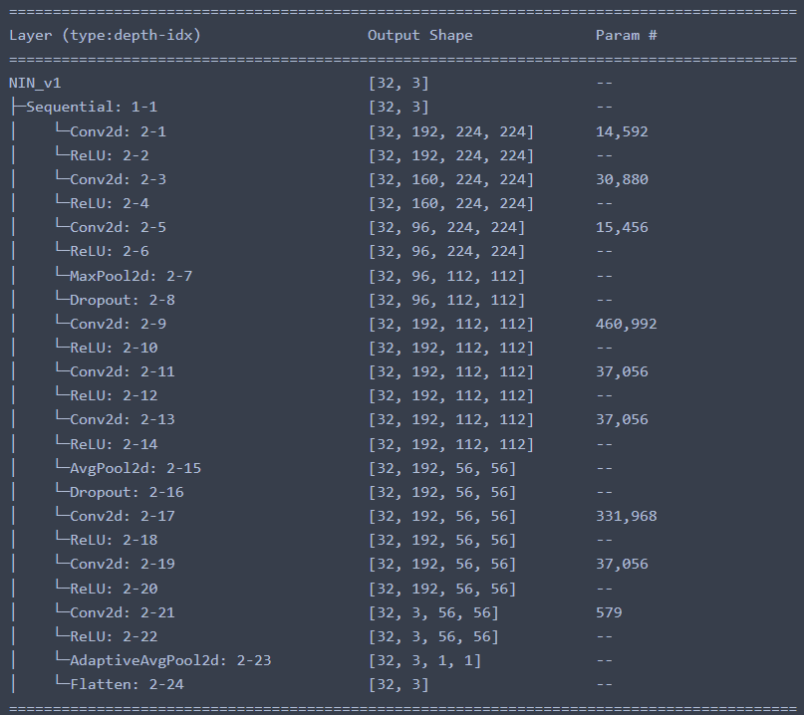
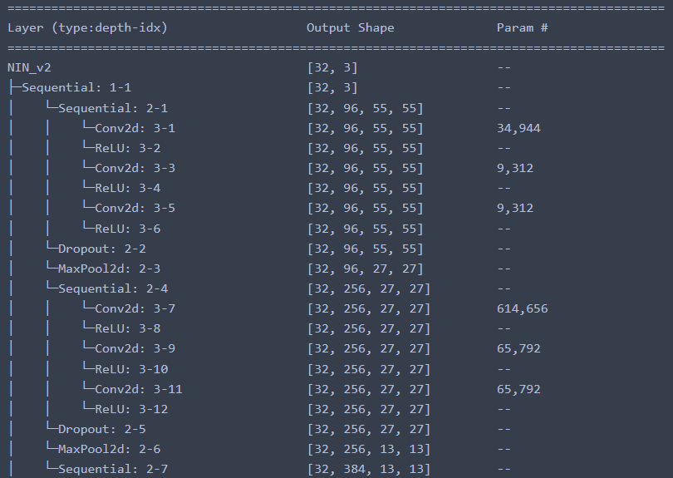
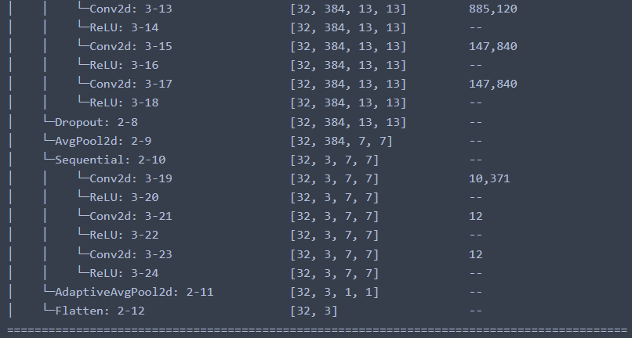
Network in Network架構調整
NiN_v1
NiN_v2
Notes:
在NIN的架構參數調整上，我是朝輕量化做實驗。
左邊v1是原本網路上找到NIN的架構超參數，右邊v2是調整超參數後的model，主要針對channel數量、kernel_size、以及步階做調整。

Slide 8
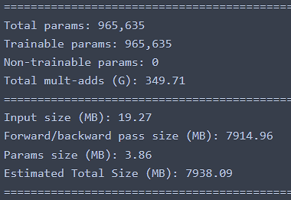
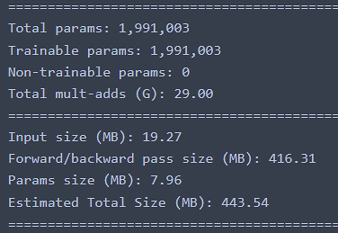
Network in Network架構調整
藍色=修改後
NiN_v1
NiN_v2
Spend time 控制變因:
batch size=32
Input_size=224
torch.manual_seed(0)
x3
÷12
÷19
Avg Accuracy 控制變因:
lr=0.001 (根據val_acc*0.1)
loss_func = CrossEntropy
optim = SGD
Train_data = 4026 (K-fold)
Val_data = 1006 (K-fold)
Spend time: 1分鐘41秒/epoch
Spend time: 36秒/epoch
Average Accuracy: 53.92%
Average Accuracy: 56.36%
可運行最高batch_size = 24
(GPU記憶體6G)
可運行最高batch_size = 448
算法: 32*((6144-7.96-Input_size)/416.31) = 448
Notes:
可以看到v2的參數量相比v1增加了3倍，但是相乘和相加的次數減少了將近3倍。
V1的forward和backward一次需要的內存大小有將近8G，這也是為什麼batch_size設32我會OOM的原因，調整後則減少了19倍。實驗時我發現我們要算出筆電能承受的最佳 batch_size就根據這個來做調整，比方說我這個NIN_v2 batch_size32時需要416M內存，
我的筆電顯卡記憶體是6G，所以換算後能設定的最高batch_size是448，算法在這下面，而v1的話算下來最高只能到24。
從訓練時間方面來看，v1一回合要1m41s，經過調整後，v2一回合變只需要36秒，並在準確度上沒有降低。

Slide 9
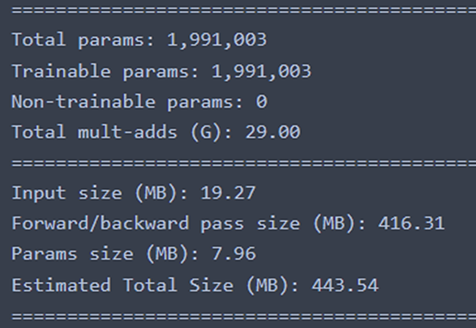
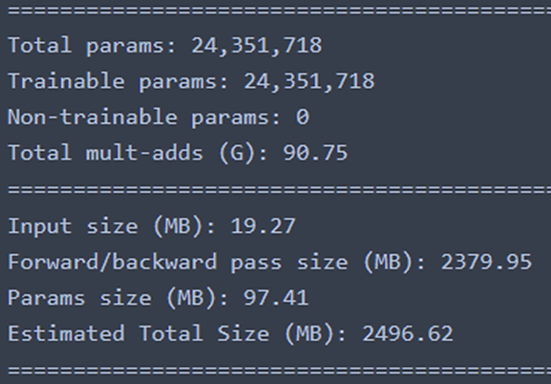
NiN_v2 v.s. Inception
藍色=修改後
NiN_v2
Inception
Spend time 控制變因:
batch size=32
Input_size=224
torch.manual_seed(0)
x12
x3
x5
Avg Accuracy 控制變因:
lr=0.001 (根據val_acc*0.1)
loss_func = CrossEntropy
optim = SGD
Train_data = 4026 (K-fold)
Val_data = 1006 (K-fold)
Spend time: 36秒/epoch
Spend time: 1分鐘3秒/epoch
Average Accuracy: 56.36%
Average Accuracy: 68.22%
可運行最高batch_size = 448
(GPU記憶體6G)
可運行最高batch_size = 80
Notes:
其中比較注意的是，加入布的口罩資料集後，inception隨便train還是都有65以上，這是NIN backbone不管如何調整優化都train不到的準確率。

Slide 10
Simple hold-out split
Dataset: 5000
Training set: 4000
Val set:
1000
Notes:
前面提到的隨機分割驗證集，最一開始我們用的就是這種，抓dataset中的20%直接變成驗證集，然後全部訓練都是用同樣的驗證集圖片。

Slide 11
K-fold交叉驗證
僅切一小份資料是否就能有效的評估訓練時模型的好壞?
模型對我們所切的驗證集是否會過度擬和?
目的: 得到可靠穩定的模型
方法: 在每次的迭代中會選擇一組作為驗證集，其餘 (k-1) 組作為訓練集。
Notes:
後來我在想，如果只是切固定的一小部分來去評估模型的好壞，是否模型會對我們所切的驗證集過度擬和?
說不定訓練出來的模型在這一份驗證集恰好表現得不錯，但隨機抽到另一份資料來當驗證集結果就變得很糟糕。這就表示模型泛化能力不足。
為了避免這種情況發生並且有效的切割驗證集來評估模型，我想採用Cross-Validation 的技巧來獲得最佳的驗證。那這個K-fold交叉驗證的方法，就是可以設定要分幾個fold，在每次的迭代中會選擇其中一個fold作為驗證集，其餘 (k-1) 組作為訓練集這樣。

Slide 12
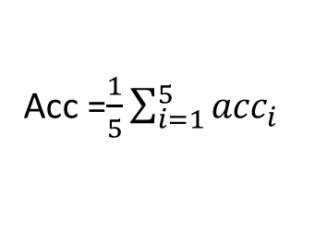
K-fold交叉驗證
(以5-fold為例)
Fold 1
D1 | D2 | D3 | D4 | D5
acc 1
Fold 2
D1 | D2 | D3 | D4 | D5
acc 2
Fold 3
D1 | D2 | D3 | D4 | D5
acc 3
Acc =$\frac{1}{5}\sum_{i=1}^{5}{{acc}_{i}}$
Fold 4
D1 | D2 | D3 | D4 | D5
acc 4
Fold 5
D1 | D2 | D3 | D4 | D5
acc 5
Training Set
Val Set
Notes:
以圖片為例…
這樣子訓練的好處就是:
能降低訓練時模型對於資料集的偏差。
還有讓訓練集與驗證集可被充分的利用與學習。
缺點:
訓練會很花時間，假設1個fold跑30epoch，5個fold就要跑150epoch，相當於花5倍時間跑訓練，這個是他的缺點。
那透過這種學習方式算出每個fold的acc後，再去把不同分組訓練的結果進行平均來減少偏差，就能讓模型的性能對數據的劃分較不會那麼敏感，也可以看出模型對於我們自製資料集的適應能力好不好。

Slide 13
K-fold交叉驗證 + SubsetRandomSampler
Fold 1
D1 | D2 | D3 | D4 | D5
acc 1
再做 隨機抽樣data (內部做打亂)
Fold 2
D1 | D2 | D3 | D4 | D5
acc 2
Fold 3
D1 | D2 | D3 | D4 | D5
acc 3
Acc =$\frac{1}{5}\sum_{i=1}^{5}{{acc}_{i}}$
Fold 4
D1 | D2 | D3 | D4 | D5
acc 4
Fold 5
D1 | D2 | D3 | D4 | D5
acc 5
Training Set
Val Set
Notes:
接下來再嘗試一點就是，在每一個分割的子區塊裡面，再利用SubsetRandomSampler來做隨機抽樣data，這樣內部就不會保持固定的順序。
那為了方便研究，我這邊是先固定隨機數產生的Seed，這樣每次訓練就都能保持一樣的亂數，而不會變成我的操作便因，在比較準確率差異的時候蠻方便的。

Slide 14
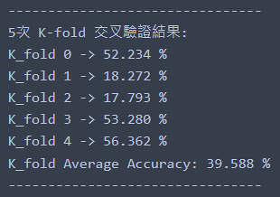
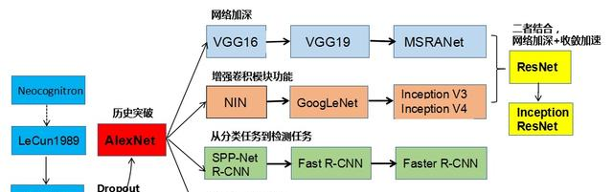
K-fold交叉驗證 + SubsetRandomSampler
NIN_v2結果
可以看出，在辨識不同材質口罩上，NIN模型的適應能力不是很好
2013年
2015-16年
圖片來源: https://kknews.cc/code/xg5jya8.html
Notes:
都做完之後，這是NIN的結果，在某些回合準確率很慘只有10幾趴，可以看出，在辨識不同材質口罩上(也就是有布口罩的加入下)，NIN模型的適應能力不是到很好，所以他不是一個很穩定的模型。
那我們再去看說，NIN的後面延伸，也就是Inception。年代的差距上NIN是在13年，Inception是在2015~16年，接下來我們去比較一下這兩個模型，在K-fold交叉驗證下的評估能力。

Slide 15
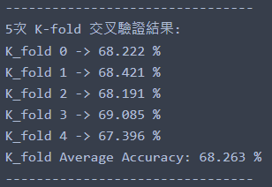
K-fold交叉驗證 + SubsetRandomSampler
NiN v.s. Inception (Backbone)
NIN_v2結果:
Inception結果:
Notes:
那可以看到在Inception的話就非常穩定，每一個fold都有保持在67、68甚至69的準確率，NIN的話平均下來就只有接近40%而已。

Slide 16
歸納整理
 | Spend time | 圖片解析度 | 用途
原始Dataset | 1分鐘25秒/epoch | 不固定 | 可節省訓練時間
處理後Dataset | 36秒/epoch | 500x(W or H)
 | Spend time (皆使用處理後Dataset) | Parameters | Average Accuracy | K-fold + Rand_Sampler 考驗模型適應能力
NIN | 1分鐘41秒/epoch | 965k mult-add 349G | 53.92% | 26.01%
NIN_修改後 | 36秒/epoch | 1,991k mult-add 29G | 56.36% | 39.58%
Inception | 1分鐘3秒/epoch | 24,351k Mult-add 45G | 68.22% | 68.26%
Notes:
整個總結歸納的話，可以看到原始圖片處理後的用途就是可以在訓練時減少我們訓練的時間，訓練時間減少了，我們就可以做更多次的嘗試，從而加快我們的研究速度。
以及接在後面做著NIN的改良，不斷嘗試與調整超參數後，發現NIN的問題就是在不同驗證集的情況下，得到的準確率不是到很穩定，與一般正常訓練的平均準確率有一段落差，在模型的適應能力上還有待欠缺。
反而後續的Inception得到非常好的效果，與原本的accuracy數值差不多，適應能力良好，不像NIN訓練時有很多的跌宕，準確率可以穩定的慢慢上升。

